Slide 1

Projet 6 : E-COMMERCE
Gidon Yoel | Henry Simon | Montagne Valentin

Slide 2

Plan :
01
02
03
04
05
06
Notre choix
Home Page
Landing Page
Listing Page
Fiche Produit
Analyse Seo

Slide 3

01
Notre Choix

Slide 4

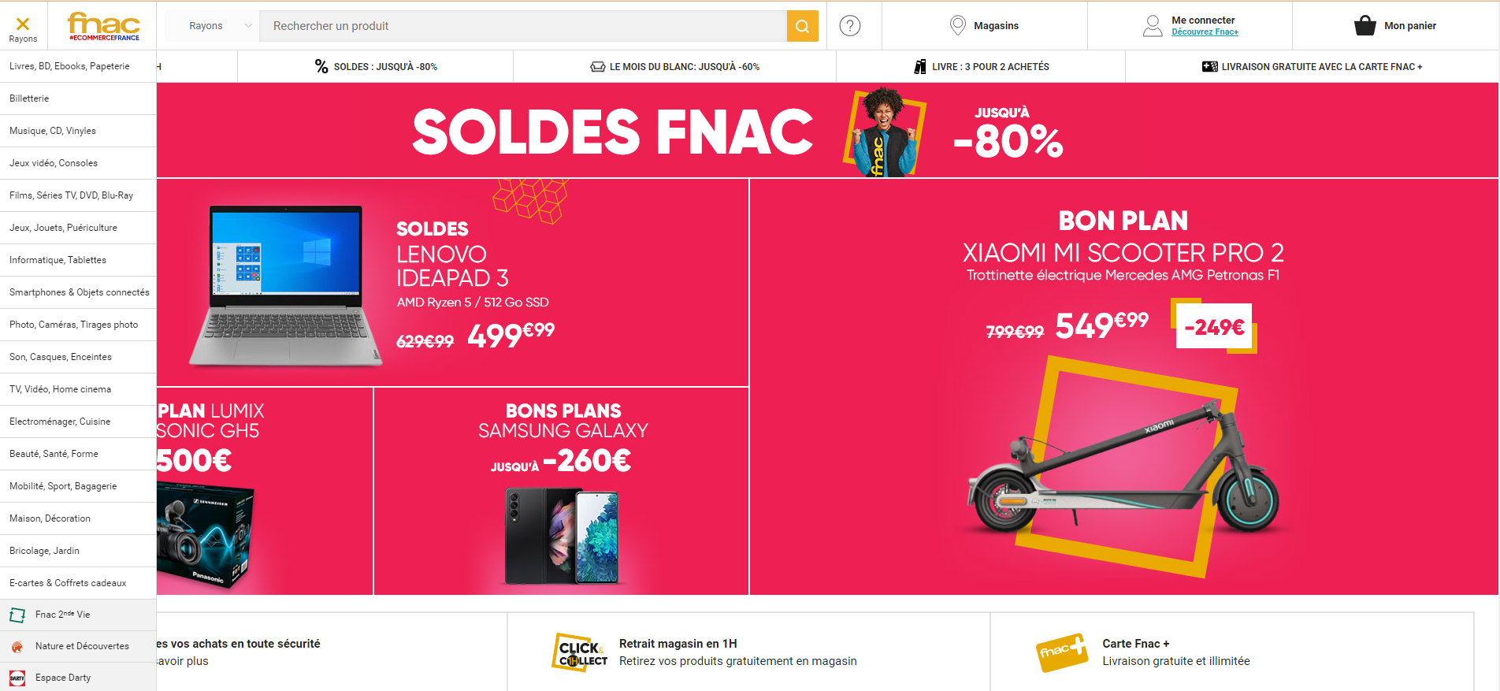
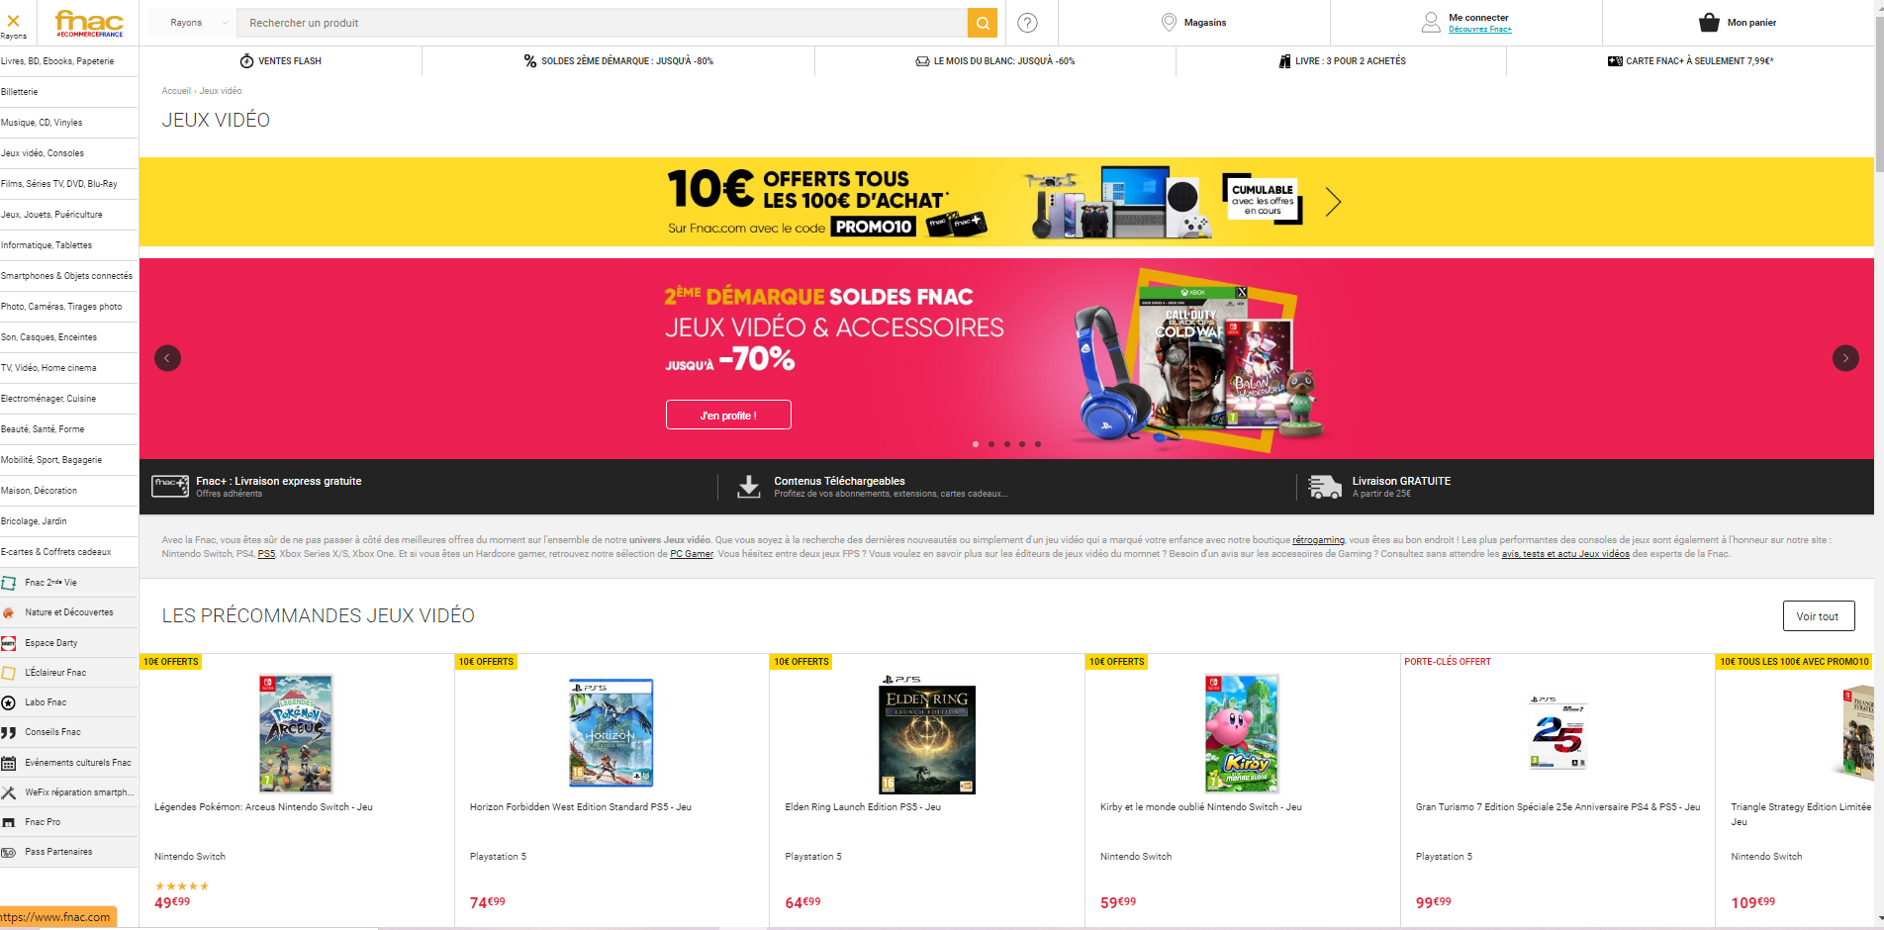
Notre choix :
Home page
Landing page

Slide 5

02
Home Page

Slide 6
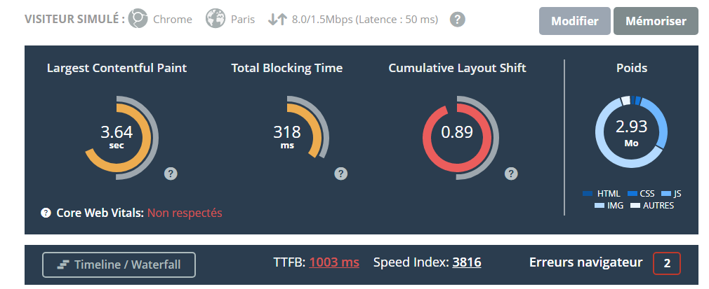
Stats de la Home Page :

Slide 7
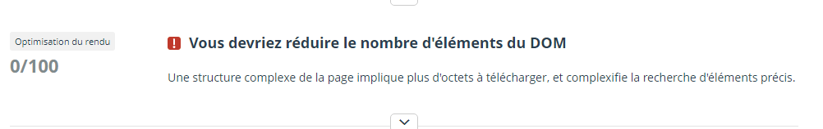
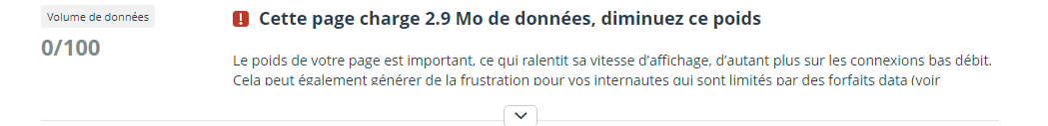
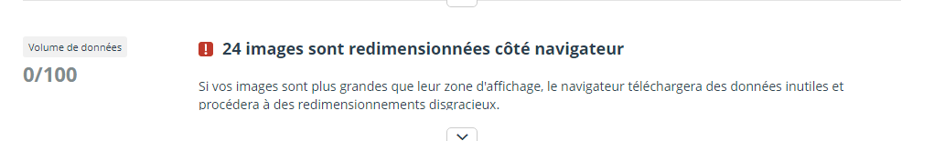
Analyse dareboost :

Slide 8

Point d’amélioration :
Ambiance du site ( couleur )
Trop de catégorie / Mal placé
Changement de l'agencement nécessaire

Slide 9
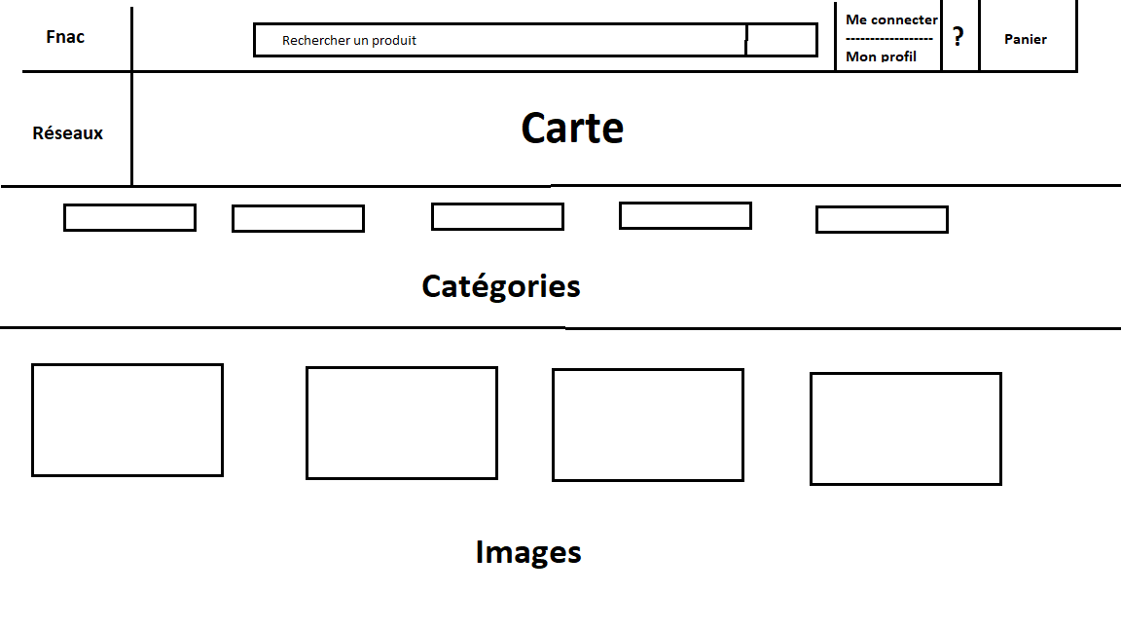
WireFrame : Home Page

Slide 10
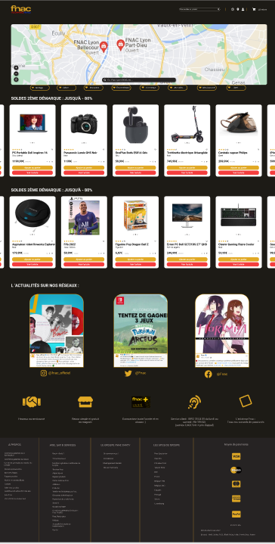
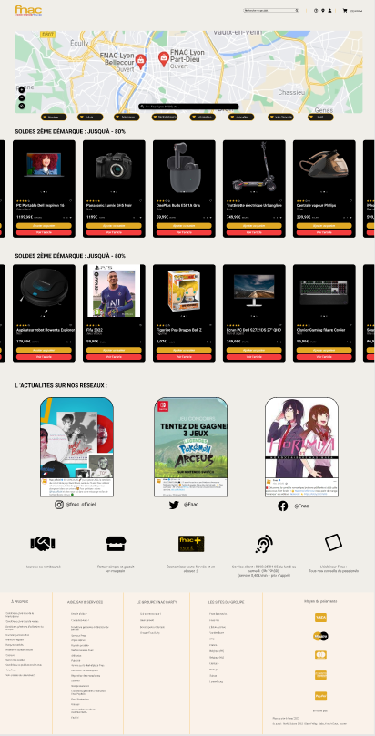
Final : Home Page

Slide 11
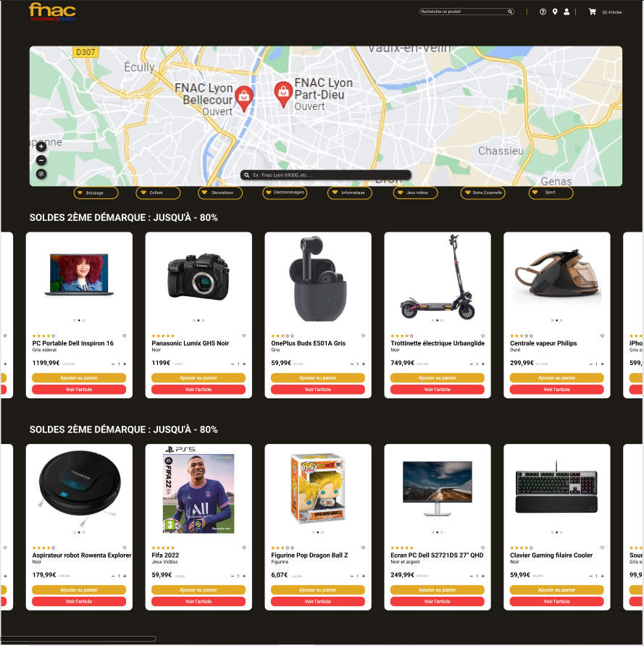


Slide 12
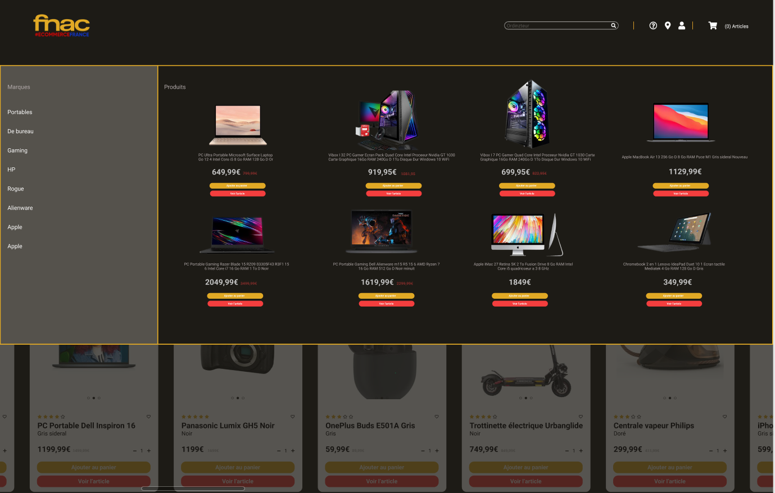
Navigation

Slide 13
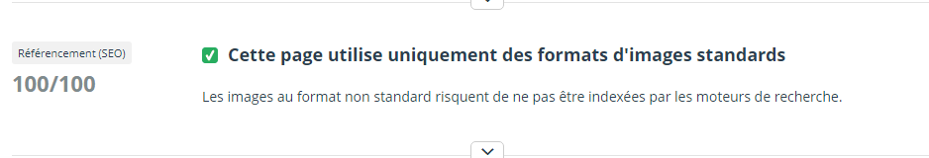
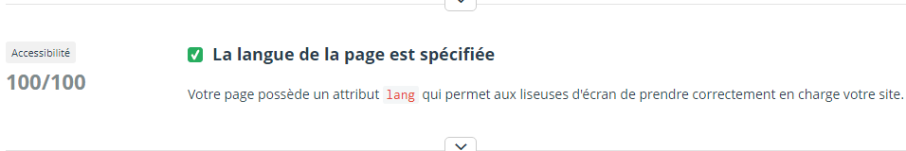
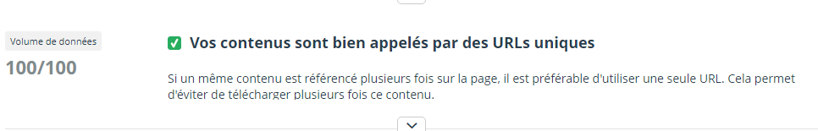
Les bons points :

Slide 14

03
Landing page

Slide 15
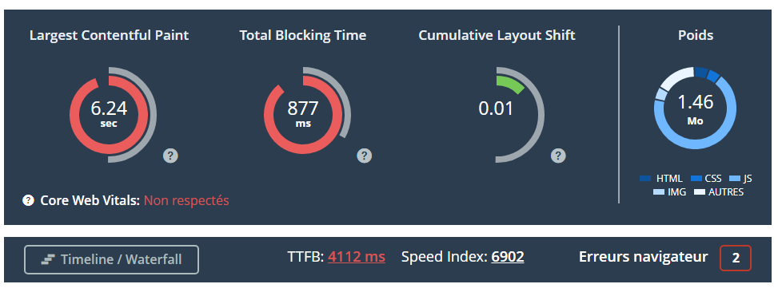
Stats de la Home Page :

Slide 16
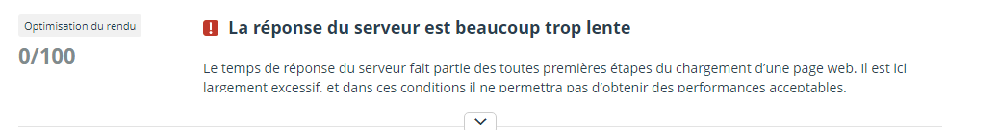
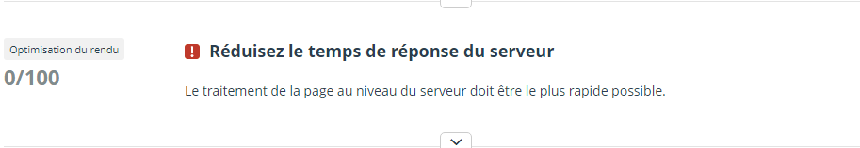
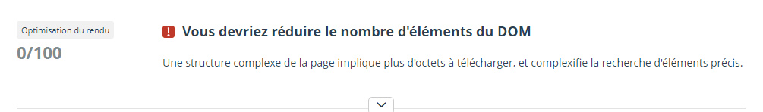
Analyse dareboost :

Slide 17
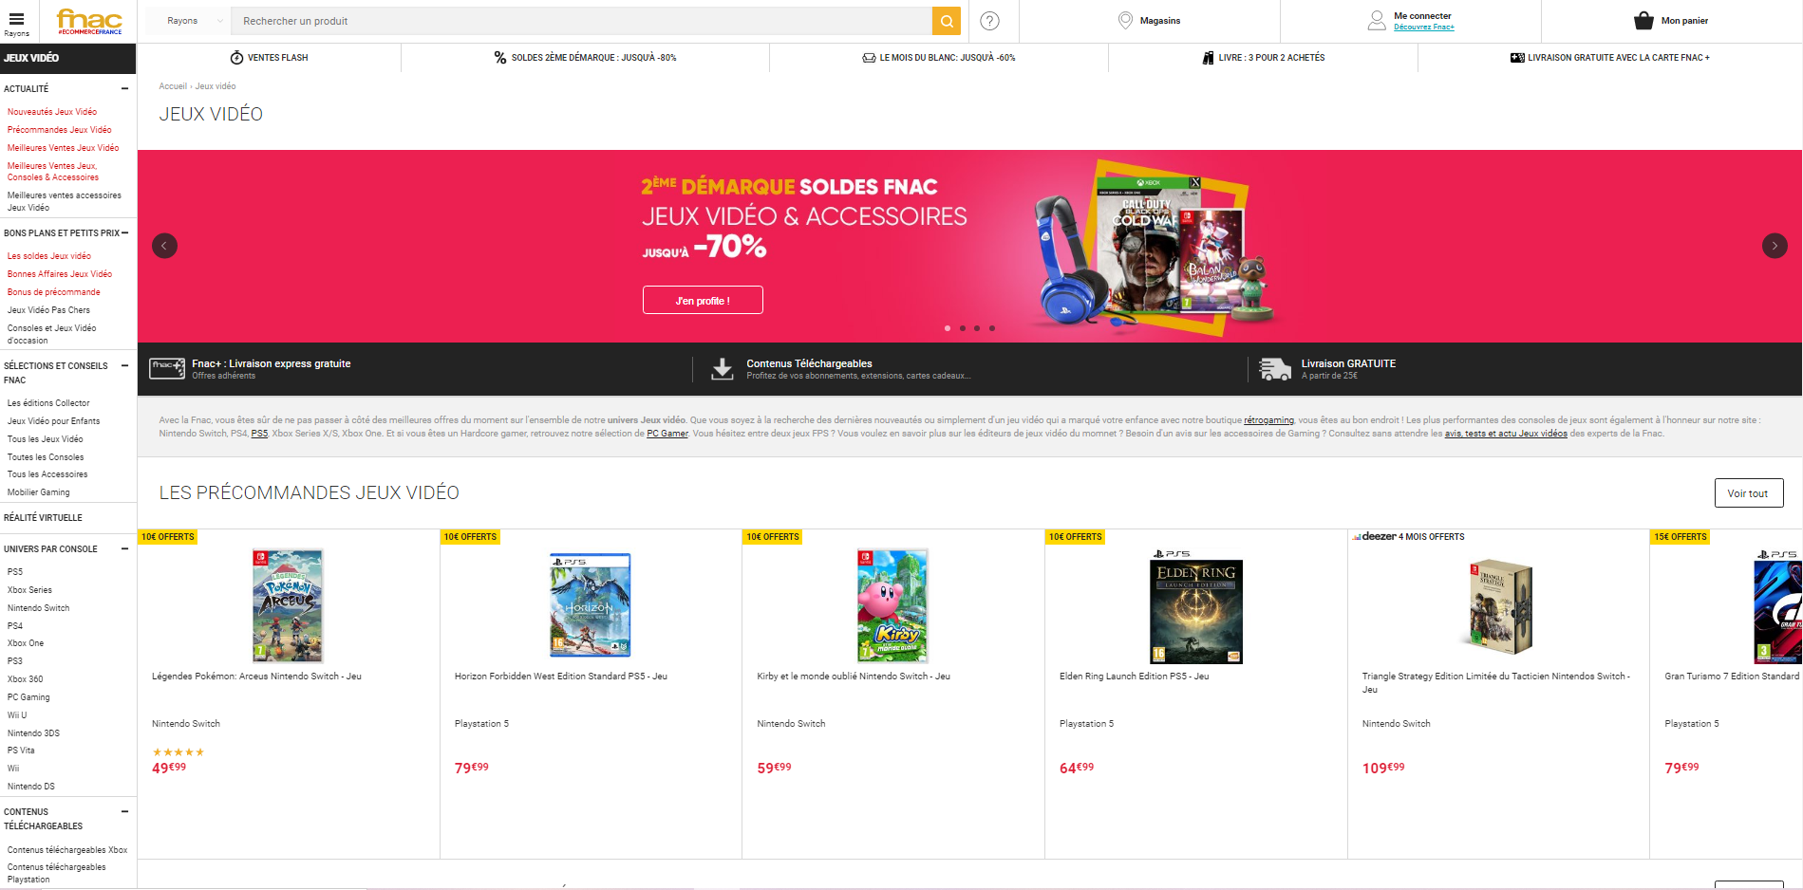
Point d’amélioration :
Changement de la pub
Changement de place
Réorganisation de la liste

Slide 18
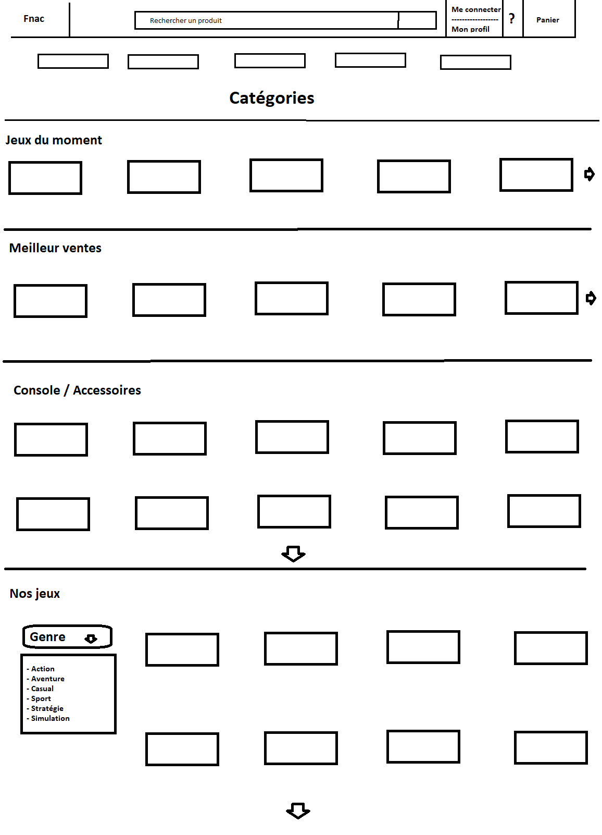
WireFrame : Landing Page

Slide 19
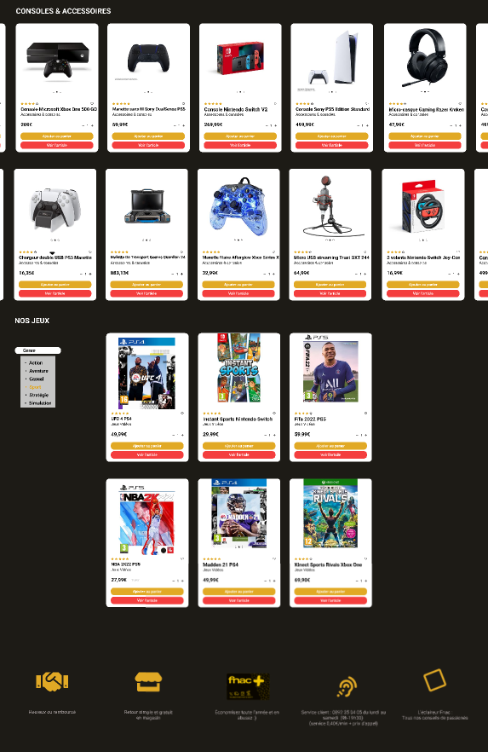
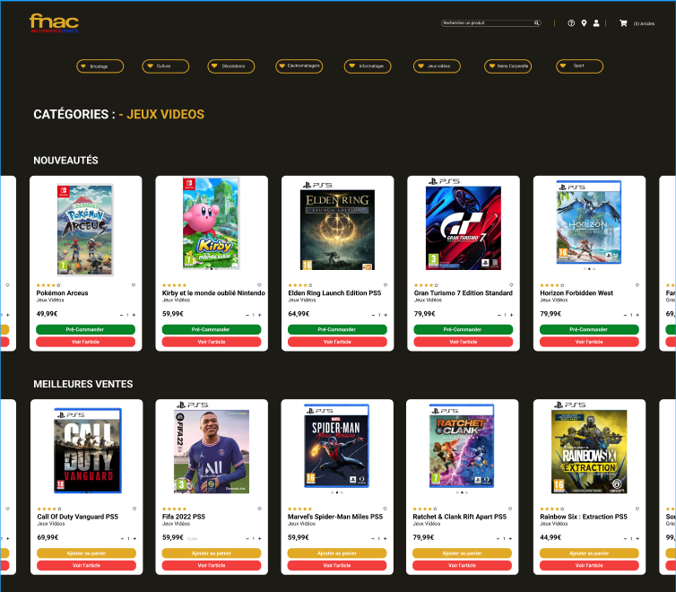
Final : Landing Page

Slide 20
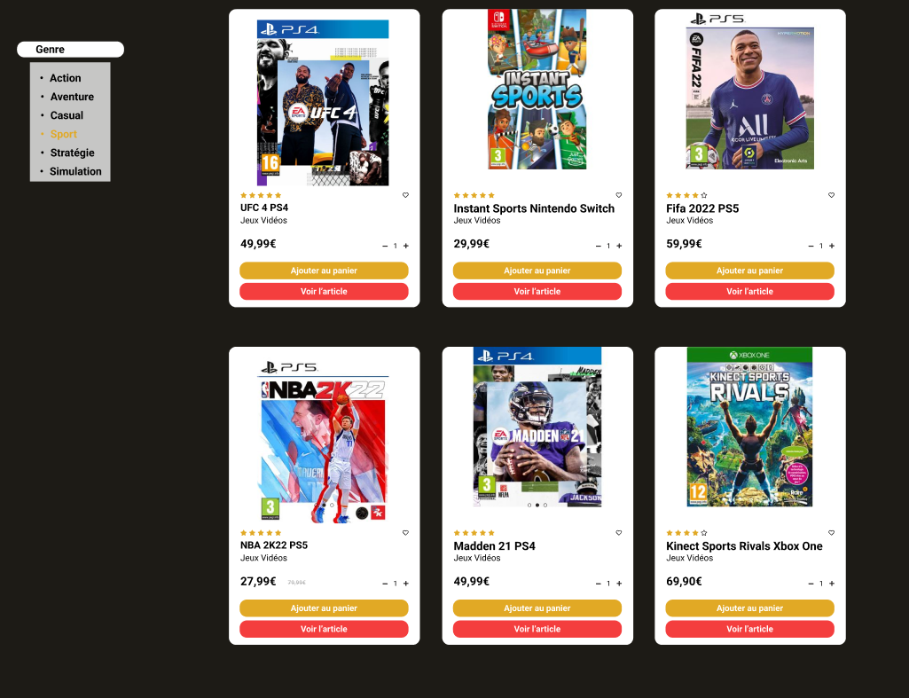

Slide 21

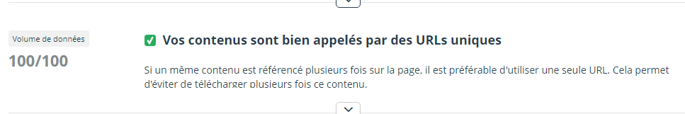
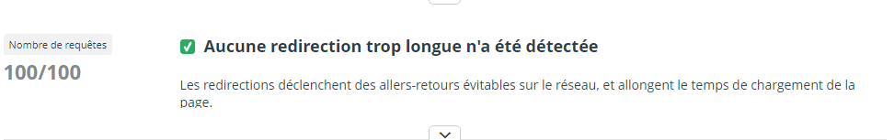
Les bons points :

Slide 22
04
Listing Page

Slide 23
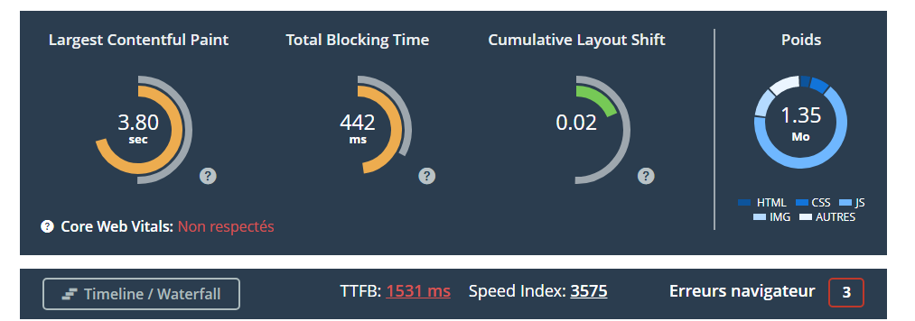
Stats de la Home Page :

Slide 24
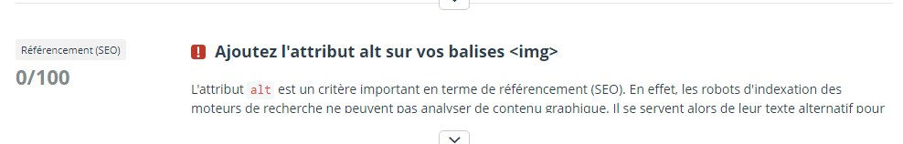
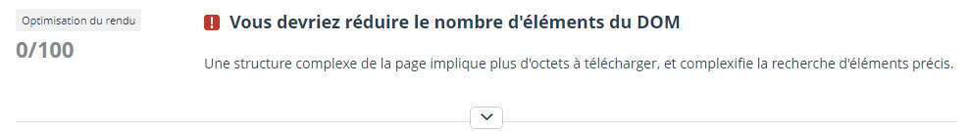
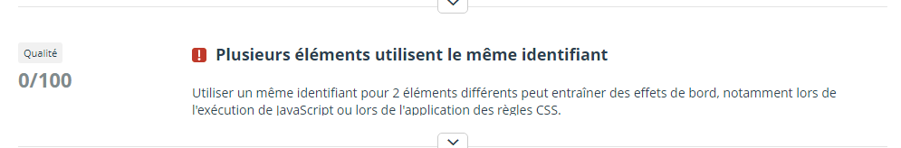
Analyse dareboost :

Slide 25
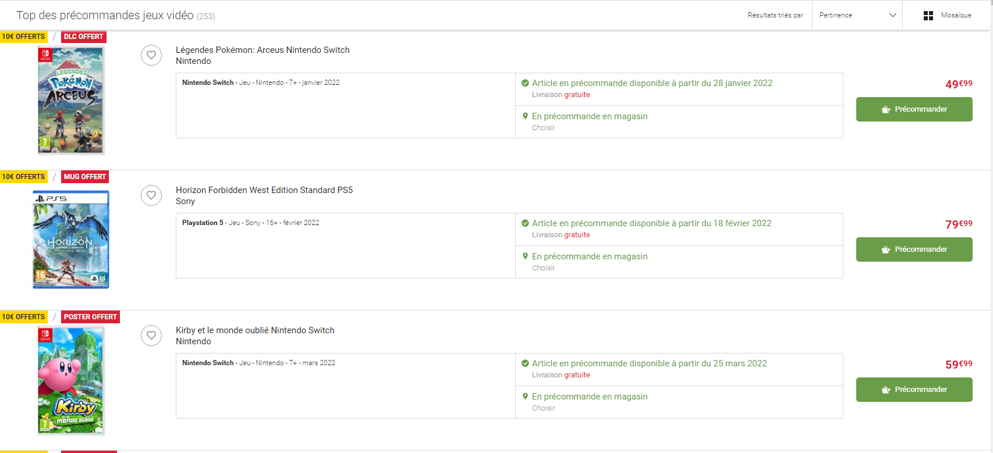
Point d’amélioration :
Besoin de plus de description
Manque d'aperçus
Moderniser la page

Slide 26
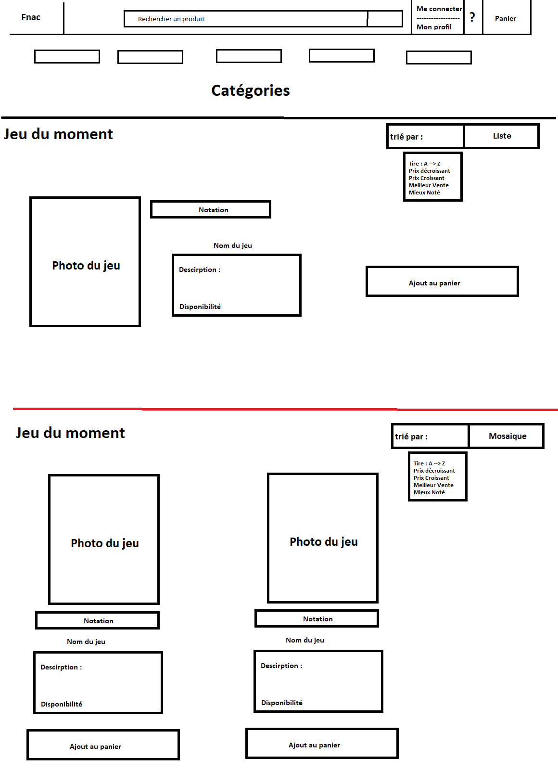
WireFrame : Listing Page

Slide 27
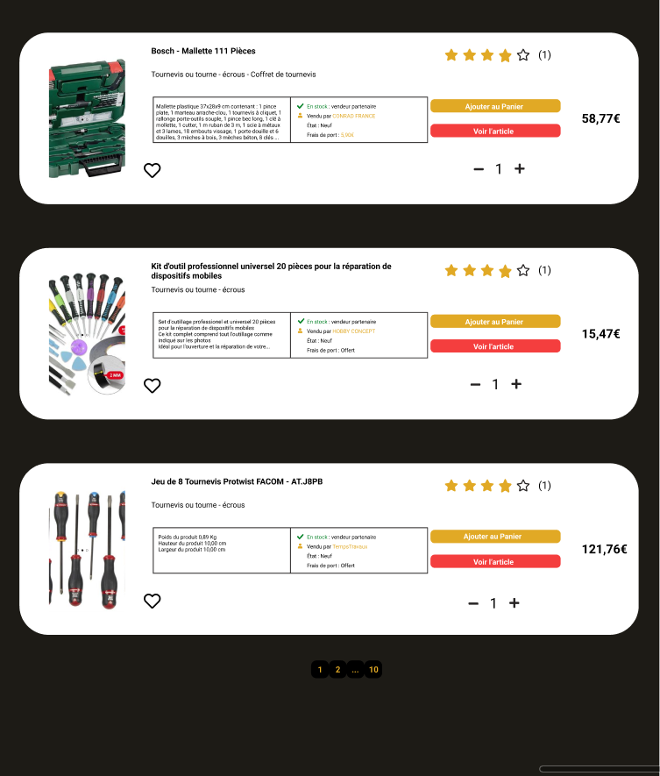
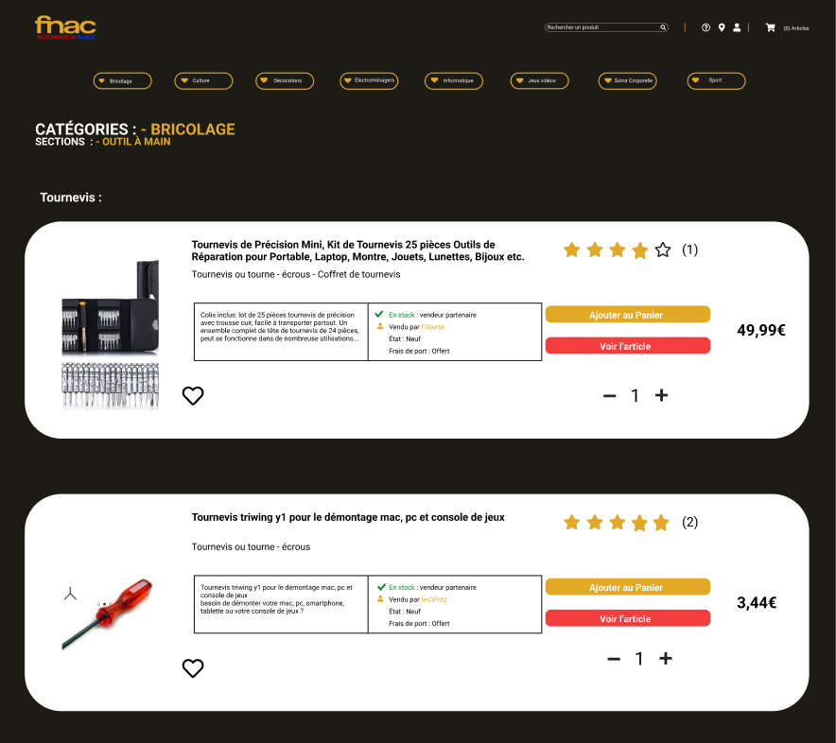
Final : Listing Page

Slide 28
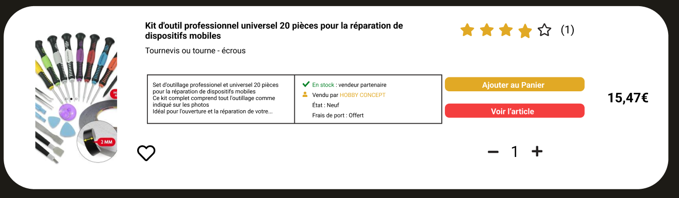
Exemple produit :

Slide 29
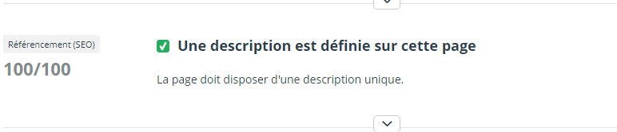
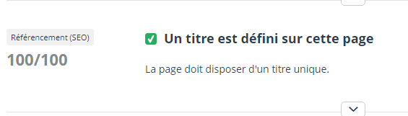
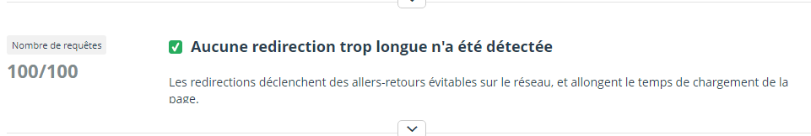
Les bons points :

Slide 30

Fiche Produit
05

Slide 31
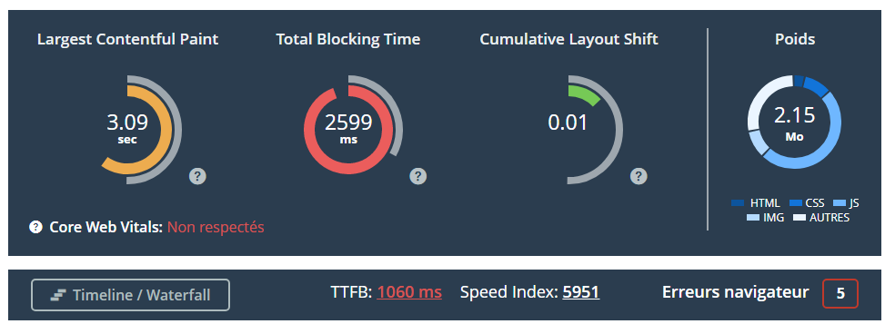
Stats de la Fiche Produit :

Slide 32
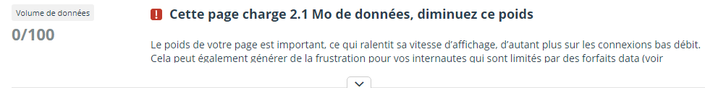
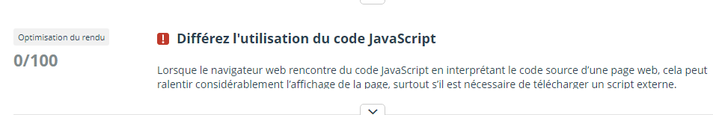
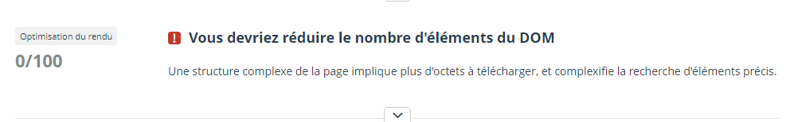
Analyse dareboost :

Slide 33
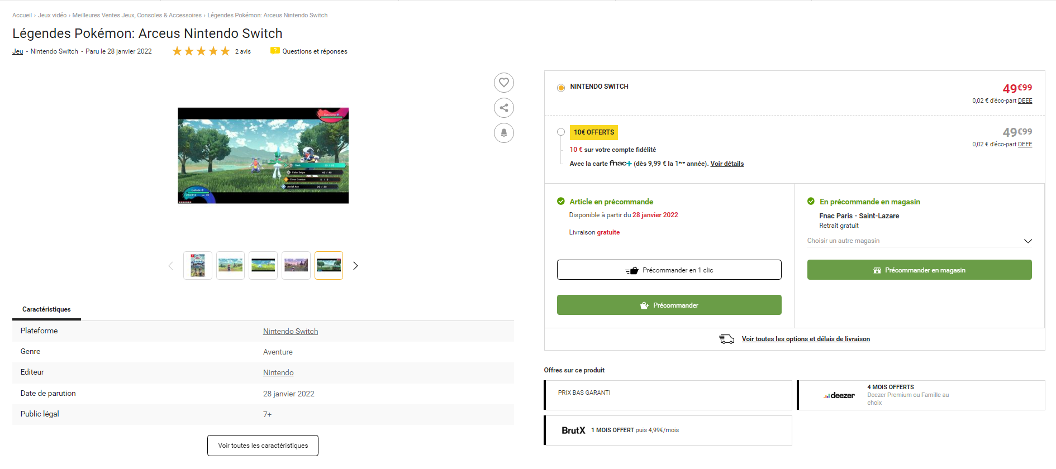
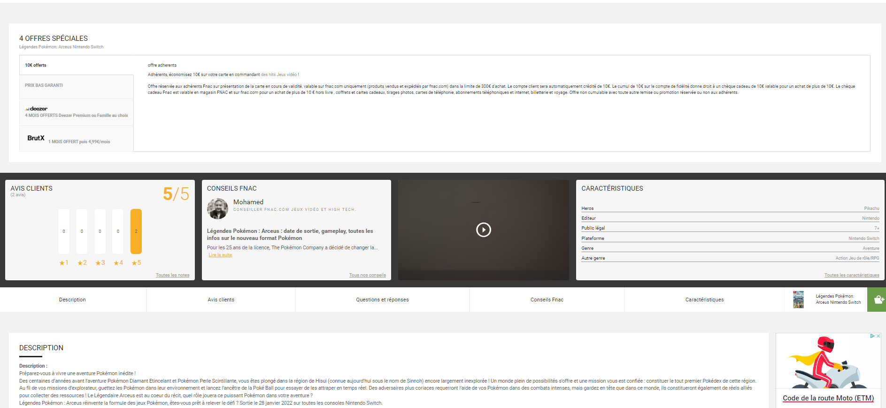
Aperçus de la page :

Slide 34
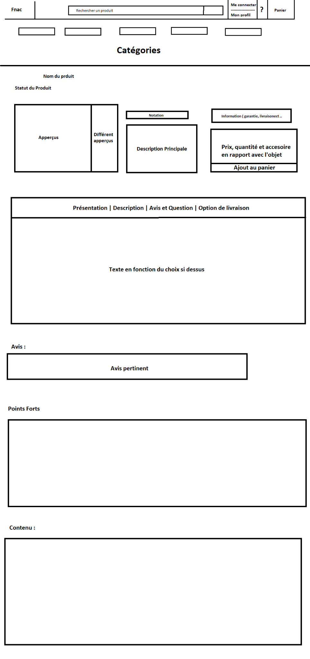
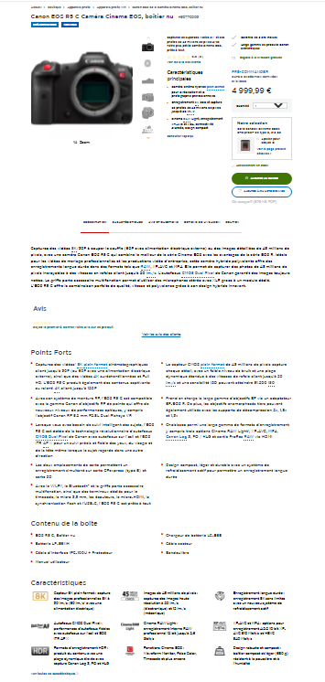
WireFrame : Fiche Produit

Slide 35
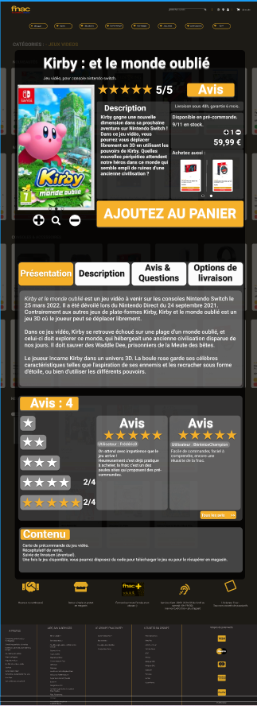
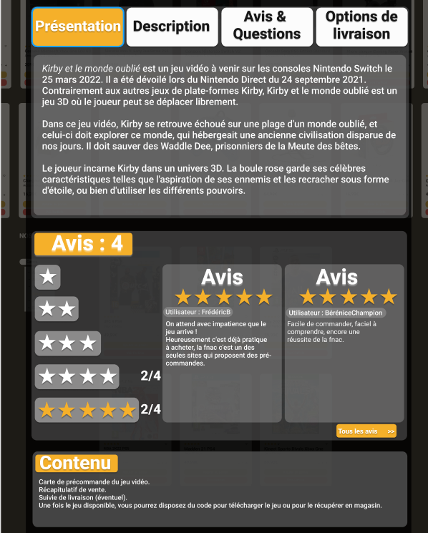

Final : Fiche Produit

Slide 36
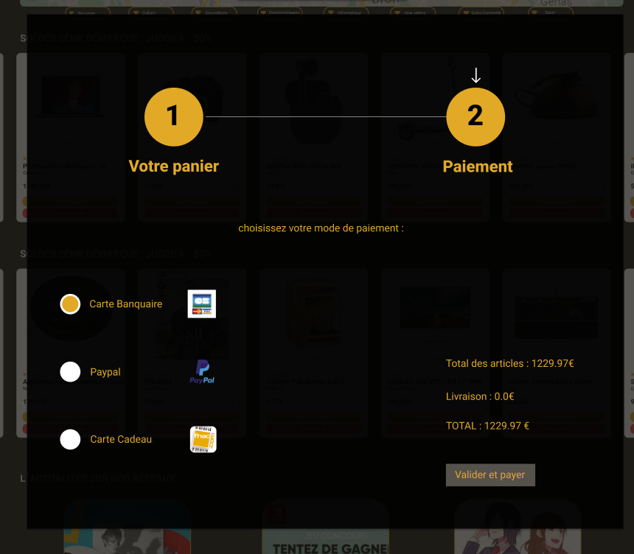
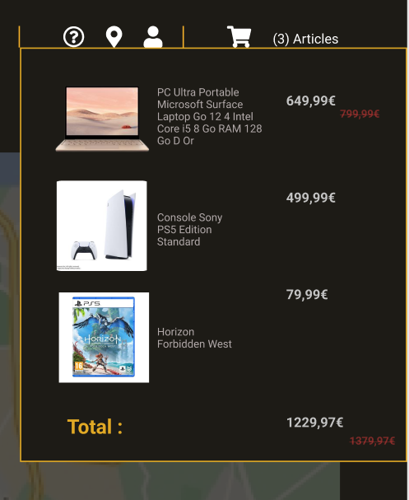
Partie Paiement :

Slide 37
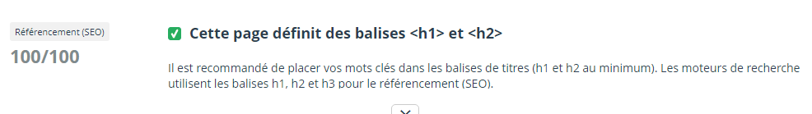


Les bons points :

Slide 38
06
Analyse Seo

Slide 39

Seo : Mots clés
Article
Promotion
Fnac
Produit
Nouveauté
Promo
Jeux vidéo
Bureautique / informatique
console
magasin
Billet
Spectacle

Slide 40

Home Page
h1
h2
Fnac Accueil
Fnac trouvez vos articles
Fnac trouvez vos produits
Fnac Magasin
nom de chaque catégorie de produit
Nos promos choc
nos nouveaux produits

Slide 41
h1
Landing Page
h2
jeux vidéos nouveautés
jeux vidéos promos
jeux vidéo catégorie
jeux du moment
meilleures ventes
consoles/accessoires
nos jeux
Fnac trouvez vos articles
Fnac trouvez vos produits
jeux vidéo fnac

Slide 42

Conclusion

